Slide 1

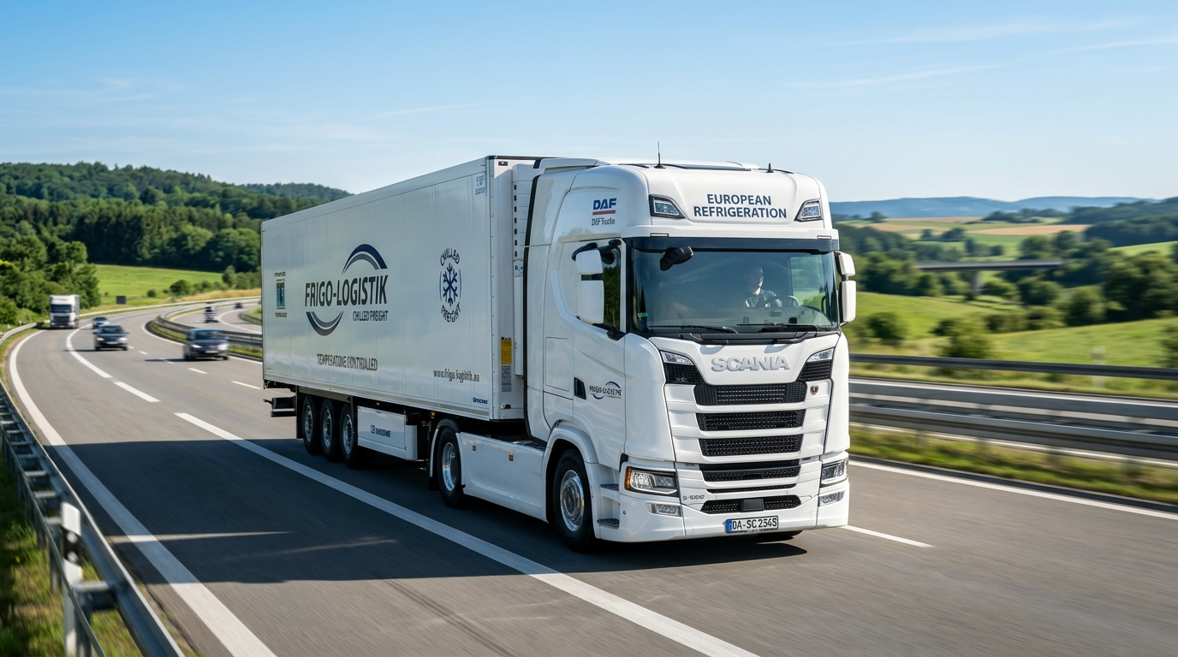
ТРАНСПОРТНО-ЛОГИСТИЧЕСКАЯ КОМПАНИЯ
ООО «FORTISWAY»
Надежный логистический путь для вашего бизнеса
Организуем оперативную доставку грузов по Ташкенту, регионам Республики Узбекистан и международным коридорам: Турция, Европа, Китай, СНГ. Фиксированные прозрачные ставки, официальный договор и 100% материальная ответственность.
СРОЧНОСТЬ
Подача от 2 часов
Быстрое предоставление автотранспорта по Ташкенту и в областях. Срочные заявки день в день.
✓ Подача день в день
АВТОПАРК
Тоннаж 1.5–40 т
Городские Isuzu/Газель, еврофуры 20 т (тент 92м³, мега 100м³, реф), низкорамные тралы.
✓ Любой подвижной состав
НАДЕЖНОСТЬ
100% ответственность
Официальный договор экспедирования, страхование CMR, номерные пломбы, ЭСФ с НДС 12%.
✓ Полная материальная защита
КОНТРОЛЬ
GPS-трекинг 24/7
Круглосуточный диспетчерский контроль, персональный логист и онлайн-отчеты о рейсе.
✓ Спутниковый мониторинг

Slide 2

УСЛУГИ, АВТОПАРК & ГЕОГРАФИЯ
Комплексные транспортные решения и ключевые маршруты
Подбираем технику под параметры груза и обеспечиваем стабильные сроки доставки
FORTISWAY | 24/7
🚛 Комплектные еврофуры (FTL)
20–22 т • 86–92 м³ (стандарт) и 100–105 м³ (мегатрейлеры h=3.0м). Прямая доставка «дверь-в-дверь» без перегруза в пути.
❄️ Рефрижераторы (-20°C...+20°C)
Перевозка пищевой продукции, сырья, фармы и кормов с постоянным термоконтролем и обязательной выдачей термочеков на выгрузке.
📦 Сборные грузы (LTL)
Экономичная доставка от 1 паллета. Оплата только за фактически занятый объем. Экономия до 40% на небольших и регулярных партиях.
🏗️ Негабарит и спецтранспорт
Низкорамные тралы для оборудования и тяжелой техники. Маневренные городские Isuzu и Газели 1.5–5 т с гидробортом.
КЛЮЧЕВЫЕ МАРШРУТЫ И СРОКИ ДОСТАВКИ:
🇺🇿 Ташкент (Хаб): Подача от 2 часов, снабжение сетей и вывоз с СВХ.
🇺🇿 Ферганская долина: Ежедневно, срок 12–24 часа.
🇺🇿 Самарканд / Бухара / Навои: Регулярные автопоезда, 24–48 часов.
🇹🇷 Турция (Стамбул / порты): 7–10 дней (FTL тенты, паромы, сборные грузы).
🇪🇺 Европа (Польша, Германия): 10–14 дней (Транскаспийский коридор / рефы).
🇨🇳 Китай (Иу, Гуанчжоу, Урумчи): 8–12 дней (автодоставка сырья и комплектующих).
🇰🇿 Казахстан и СНГ: 2–4 дня (прямой транзит, гарантии, пломбы).
🚢 Каспийский паром (ТМТМ): Баку ➔ Актау/Курык в обход закрытых зон.
ООО «FORTISWAY» • Надежные грузовые перевозки • +998 (93) 555-51-11 • Все регионы РУз & Международный ВЭД

Slide 3
КОНТАКТЫ & РЕКВИЗИТЫ
Готовы рассчитать вашу перевозку прямо сейчас
Официальные реквизиты ООО «FORTISWAY» и прямые контакты логистической службы
FORTISWAY | 24/7
🏢 РЕКВИЗИТЫ ООО «FORTISWAY»:
Полное наименование: ООО «FORTISWAY»
Юридический адрес: Узбекистан, г. Ташкент, Яшнабадский район, МСГ Тойтепа, ул. Садика Азимова, 3-й проезд, д. 20
ИНН: 313334329 | ОКЭД: 49410 (Грузовой автотранспорт)
Банк: АКИБ «Ipak Yo'li», Чиланзарский филиал | МФО: 01067
Расчетный счет: 20208000607538177001
Руководитель: Директор Юнусов Азизхон Рашитхонович
────────────────────────────────────────
📋 ПОРЯДОК РАБОТЫ (4 ШАГА ОТ ЗАЯВКИ ДО РЕЙСА):
ШАГ 01. Заявка (2 мин): Маршрут, вес, объем, желаемая дата подачи.
ШАГ 02. Расчет ставки (15–30 мин): Фиксация тарифа и бронь борта под рейс.
ШАГ 03. Договор-заявка (ЭДО): Официальное оформление с НДС 12% и CMR.
ШАГ 04. Погрузка & GPS-рейс: Подача в срок, трекинг 24/7, оригиналы ТТН и ЭСФ.
📞 ПРЯМАЯ СВЯЗЬ С ЛОГИСТАМИ:
Дежурный логист (круглосуточно):
+998 (93) 555-51-11
Оперативный расчет ставок, подача транспорта по РУз и ВЭД
Отдел расчетов и договоров:
+998 (93) 555-11-21
Согласование тарифов, заключение договоров-заявок
Электронная почта:
info@fortisway.uz
Прием спецификаций и тендерной документации
Telegram-канал и бот:
@fortisway
Быстрый запрос ставки в мессенджере 24/7
ООО «FORTISWAY» • Надежные грузовые перевозки • +998 (93) 555-51-11 • Все регионы РУз & Международный ВЭД

